Slide 1
TD 3
Organes de transmissions du mouvement et de puissance

Slide 2
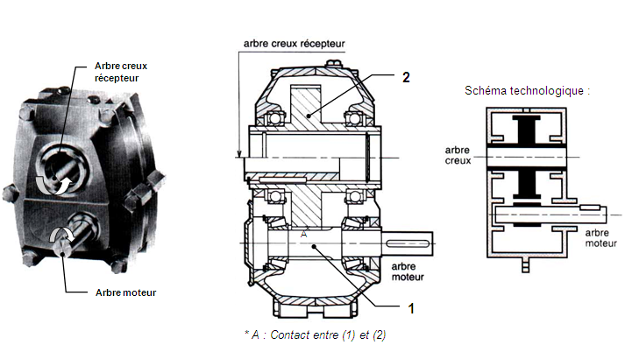
Exercice d'Engrenages
EXERCICE n°1
Soit un réducteur de vitesse à roue dentée à arbre, composé d’un engrenage parallèle à denture droite. Le réducteur permet la transmission d’un mouvement de rotation à des vitesses différentes entre l’arbre moteur et l’arbre récepteur.

Slide 3
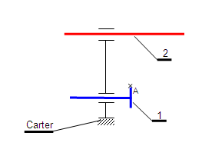
On donne :
Pignon moteur (1) : Z1 = 20 dents
Roue réceptrice (2) : Z2 = 90 dents
Module : m = 2
Vitesse de rotation du moteur : N1=3000 tr/min
On demande :
1-Compléter le schéma cinématique du réducteur ci-contre en utilisant deux couleurs différentes (liaisons avec le carter et liaison entre les deux roues dentées.

Slide 4
2-Remplir le tableau ci-dessous en détaillant les calculs (colonne « Calculs ») et en donnant la réponse (colonne « Réponses »).
 |  | formule de Calculs | Réponses
Pas | p
Hauteur de dent | h
Diamètres primitifs | d1
 | d2
Diamètres de tête | da1
 | da2
Entraxe | a
Raison | r(2/1)
Vitesse de rotation de sortie | N2

Slide 5
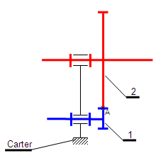
Corrigé d'exercice

Slide 6
 |  | formule de Calculs | Réponses
Pas | p
Hauteur de dent | h
Diamètres primitifs | d1
 | d2
Diamètres de tête | da1
 | da2
Entraxe | a
Rapport de transmission | r(2/1)
Vitesse de rotation de sortie | N2
p = m . π = 2 x π
2 π mm
h = ha + hf = 2,25 m = 2,25 x 2
4,5 mm
d1 = m . Z1 = 2 x 20
40 mm
d2= m . Z2 = 2 x 90
180 mm
da1 = d1 + 2 ha1 = d1 + 2 m = 40 + 2 x 2
44 mm
da2 = d2 + 2 ha2 = d2 + 2 m = 180 + 2 x 2
184 mm
a = (d1+d2)/2 = (180+40)/2
110 mm
r(2/1) = N2/N1 = Z1/Z2 = 20/90
2/9 = 1/4,5
N2 = N1 x r(2/1) = 3000 x 2/9
666,67 tr/min

Slide 7
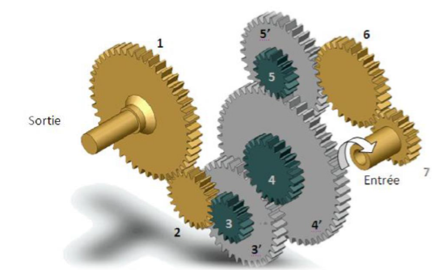
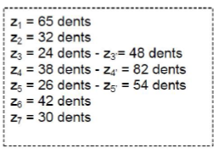
EXERCICE n°2
Un train d’engrenages, dans lequel toutes les roues dentées sont en mouvement de rotation d’axes parallèles par rapport au bâti, est représenté sur la figure ci-dessous :

Slide 9
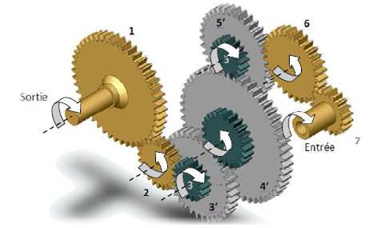
Corrigé d'exercice

Slide 10
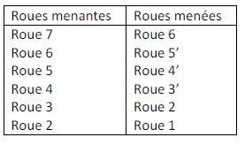


Slide 11


